Slide 1
Title
Викторина
По физической культуре
«ВЕРИТЕ ЛИ ВЫ?
4 класс
Подготовила учитель начальных классов МБОУ ООШ с.Березняговка
Бокарева Татьяна Геннадьевна

Slide 2
Дорогие ребята для вас предлагается двадцать вопросов о спорте.
На каждый вопрос вы можете дать только один ответ: «Да, верю» или «Нет, не верю».
Итак…

Slide 3
1.Верите ли вы,
что первые Олимпийские игры продолжались пять дней?

Slide 4
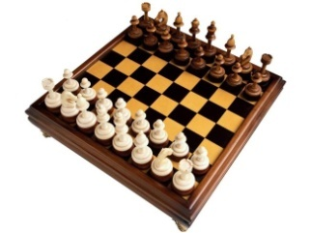
2.Верите ли вы,
что слово «шахматы» произошло от персидского словосочетания «шах мат», что означает «властитель умер»?

Slide 5
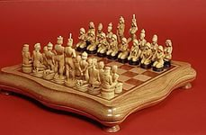
3.Верите ли вы,
что существуют 100-клеточные шахматы?

Slide 6
4.Верите ли вы,
что город Бадминтон в Великобритании назван по одноименной спортивной
игре?

Slide 7
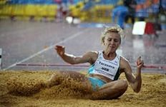
5.Верите ли вы,
что на Олимпийских играх в древности атлеты, прыгающие в длину, держали в руках гантели?

Slide 8
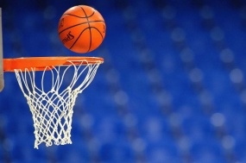
6.Верите ли вы,
что баскетбол – это австрийская игра?

Slide 9
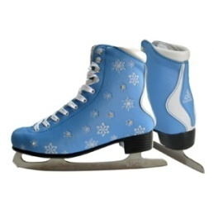
7.Верите ли вы,
что коньки приобрели свое название , так как на Руси их украшали изображением лошадиной (конской) головы?

Slide 10
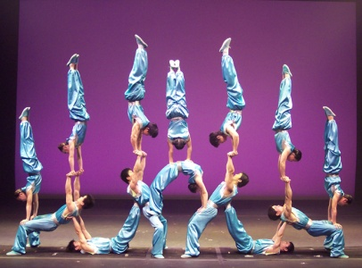
8.Верите ли вы,
что слово «акробатика» переводится с греческого языка как «быстрее, выше,
сильнее?

Slide 11
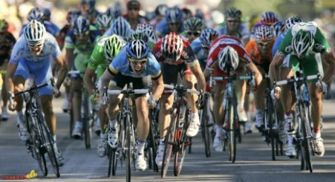
9.Верите ли вы,
что самым популярным национальным событием во Франции является Тур де
Франс, ежегодная велосипедная гонка по дорогам страны?

Slide 12
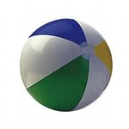
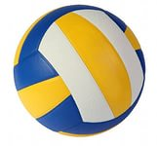
10.Верите ли вы,
что многие из современных игр с мячом возникли как религиозные или магические церемонии?

Slide 13
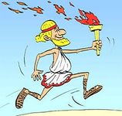
11.Верите ли вы,
что на Олимпийских играх в древности каждый атлет выступал (как это происходит сейчас) только в
определенном виде соревнований?

Slide 14
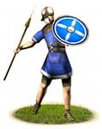
12.Верите ли вы,
что копьеметатели древних Олимпийских игр состязались не на дальность полета копья, а на точность броска?

Slide 15
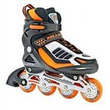
13.Верите ли вы,
что существует хоккей с мячом на
роликовых коньках?

Slide 16
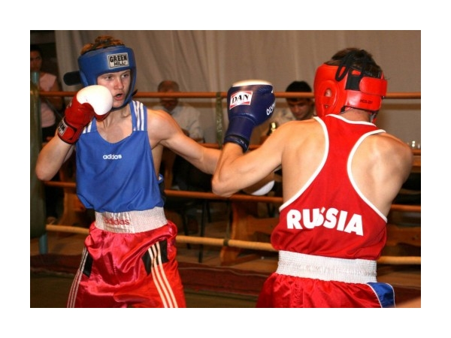
14.Верите ли вы,
что датой рождения современного бокса принято считать 1867 год?

Slide 17
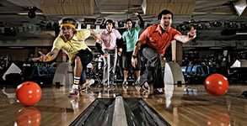
15.Верите ли вы,
что боулингом называют игру с мячом и клюшками?

Slide 18
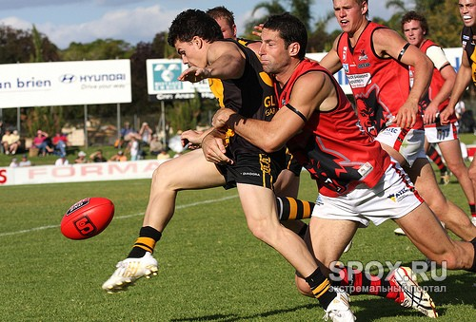
16.Верите ли вы,
что в австралийском футболе команда состоит из 18 игроков?

Slide 19
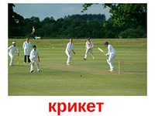
17.Верите ли вы,
что крикет (спортивная игра с небольшим кожаным мячом ) появился на свет в этом веке?

Slide 20
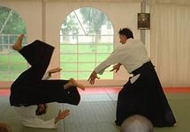
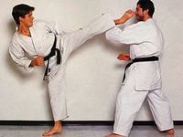
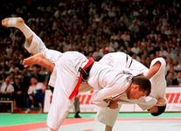
18.Верите ли вы,
что популярные во всем мире боевые искусства дзюдо, каратэ и айкидо были созданы в Китае?

Slide 21
19.Верите ли вы,
что наилегчайший вес спортсмена – боксера -70 кг?

Slide 22
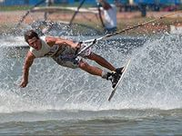
20.Верите ли вы,
что первые выступления воднолыжников считались не спортивными соревнованиями, а аттракционом?

Slide 23
Ответы на вопросы викторины:
1.Да
2.Да
3.Нет
4.Нет, игра названа в честь города
5.Да, т.к. считалось, что это помогает преодолеть в прыжке большее расстояние.
6.Нет, американская.
7.Да
8.Нет, дословный перевод –«хожу на цыпочках, лезу вверх»
9.Да
10.Да
11.Нет, каждый спортсмен был обязан выступить во всех видах соревнований.
12.Да
13.Да
14.Да
15.Нет, с кеглями и шарами
16.Да
17.Нет, англичане играли в него еще в 14 веке
18.Нет, в Японии
19.Нет, до 50,8 кг
20.Да

